Slide 1
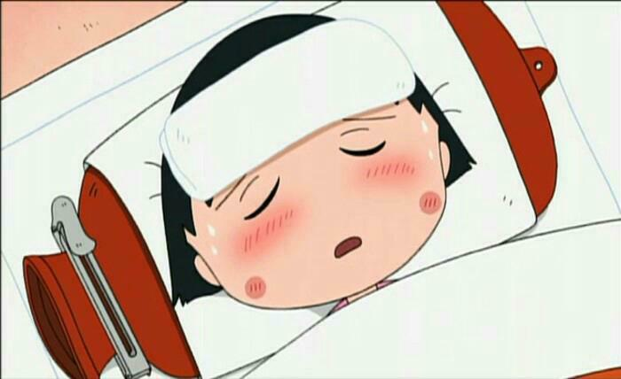
shēngbìngle
生 病 了

Slide 2
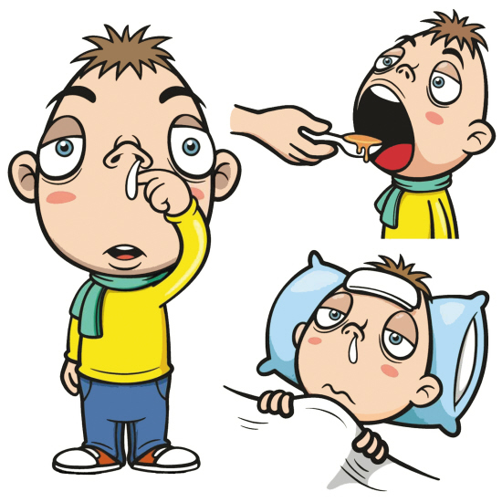
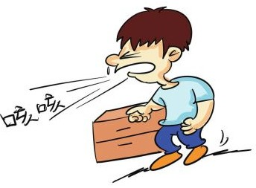
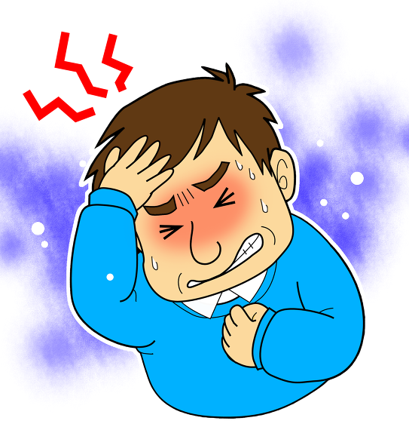
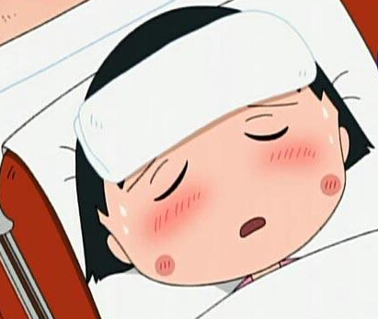
bùshūfu
不 舒服
liú bíti
流 鼻涕
késou
咳嗽
fāshāo
发烧
tóuténg
头 疼

Slide 3
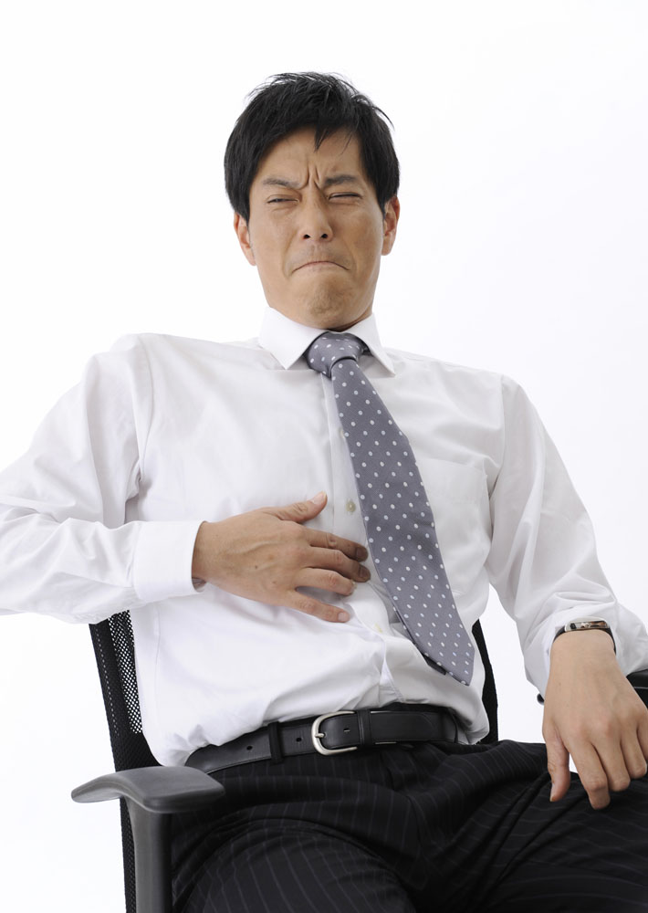
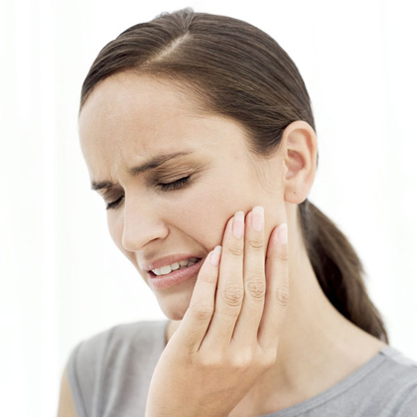
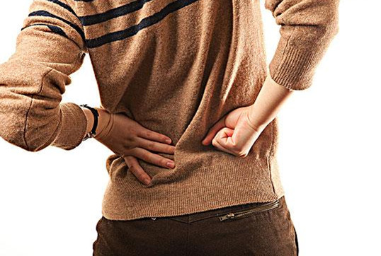
téng
疼
wèiténg
胃 疼
yáténg
牙疼
yāoténg
腰 疼

Slide 4
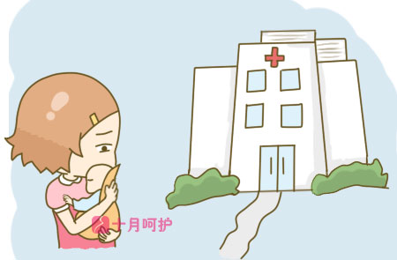
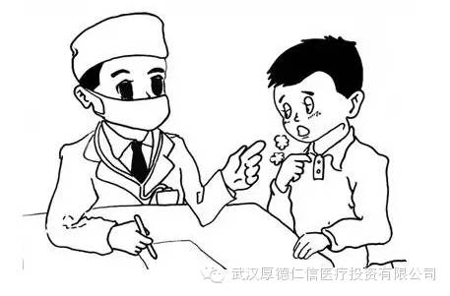
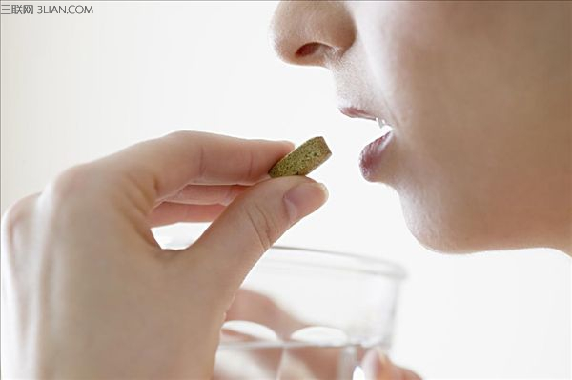
zěnmebàn
怎 么 办
qùyīyuàn
去医院
kànbìng
看 病
chīyào
吃 药

Slide 5


yīsheng
医 生
bìngrén
病 人
hùshi
护士

Slide 6


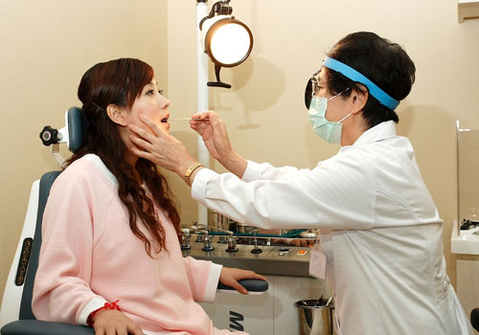
jiǎncháyíxià
检 查 一下

Slide 7
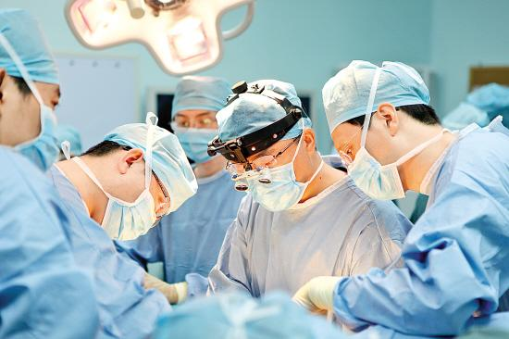

zuòshǒushù
做 手 术

